Slide 1











Slide 2

Solemos preocuparnos por lo que los demás nos dicen, solemos ofendernos y sentirnos lastimados por los mensajes que alguien dirige hacia nosotros, pero si vemos la vida de una manera más práctica y evitamos que sea el ego el que reaccione a lo que recibe ,podemos darnos cuenta de que cuando interactuamos con otra persona, lo que ella manifiesta a través de sus palabras y acciones, poco tiene que ver con nosotros, es el reflejo de sus propios conflictos internos.

Slide 3


Slide 4


Slide 5
Cada persona lidia una batalla interna, su enojo, su insatisfacción, la inconformidad, la brecha que existe entre lo que anhela y lo que vive, sale de sus acciones como un reflejo de su propio interior que no ha podido resolver. Cada uno ve al mundo desde sus cristales, desde su verdad y desde allí se manifiesta.

Slide 6


Slide 7


Slide 8
Inclusive cuando dejamos de prestarle atención a aquello que no queremos recibir, veremos como paulatinamente nos vemos expuestos a ese tipo de situaciones, cuando nos centramos y le damos vuelta a la cabeza y armamos un drama, armonizamos con esa energía, bajo la cual la otra persona, entra en resonancia para drenar aquello que le perturba en su interior

Slide 9


Slide 10


Slide 11
Así que no tomarnos nada como personal, nos permitirá vivir y transitar nuestro camino sin cargas que no nos pertenecen. Escucha con los oídos del corazón, trata de ver si hay alguna manera de mostrarle a esa persona que se dirige a nosotros con un mensaje que no nos sentimos agradados de recibir, de ayudar a dar luz a su interior, para que pueda proyectar algo diferente

Slide 12


Slide 13


Slide 14
Lo importante es no vernos afectados, cubrirnos de teflón y que no nos lastime, cuando nos victimizamos, cuando nos sentimos mal, nos restamos el poder de reaccionar de la manera más conveniente a las situaciones de la vida

Slide 15


Slide 16


Slide 17
Nada ni nadie tiene el poder de ofendernos, somos nosotros los que donamos ese poder, somos responsables de nuestras emociones y de nuestros pensamientos.

Slide 18
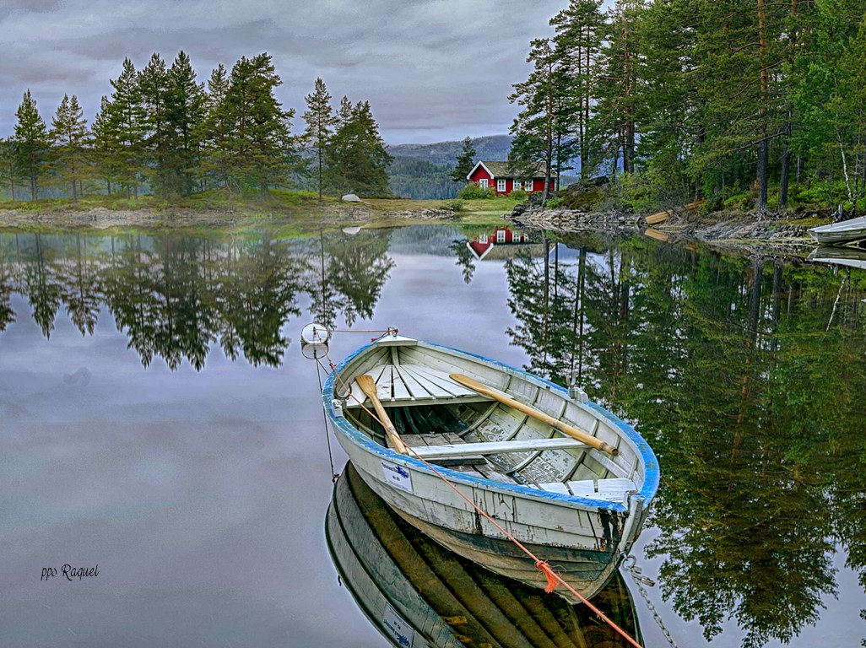

Slide 19
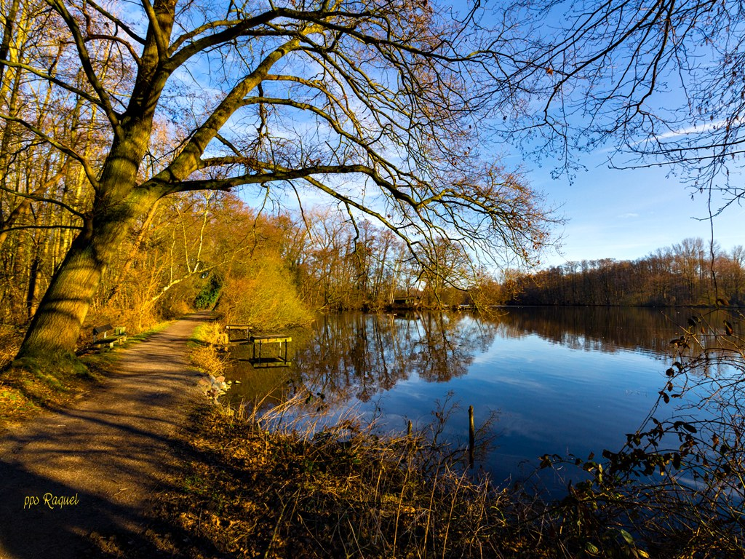

Slide 20
Que nadie nos turbe con sus cargas, si no podemos ayudarlos, al menos ayudémonos a nosotros mismos, tomando el control de lo que recibimos, así actuaremos sin involucrar al ego, que siempre se siente amenazado, que es susceptible a la crítica, al enfado ajeno, a los juicios… Y esa defensa permanente, cuando nos identificamos con ella, nos hace sentirnos frecuentemente ofendidos por otros.

Slide 21


Slide 22


Slide 23
Actuemos sin reaccionar de manera emocional ante lo negativo que recibimos, inclusive el ego puede transformar lo positivo que recibimos en algo nocivo para nosotros, alimentando nuestra vanidad o cualquier otra cualidad neta de él. Dejar de identificarnos con esas emociones nos aporta libertad y tranquilidad, que son las bases donde podemos fundamentar nuestra real felicidad.
Texto: Sara Tibet

Slide 24


Slide 25



Slide 26









¿Te ha gustado?
Puedes ver más entrando
Aquí
Además puedes recibir powerpoints en tu correo electrónico suscribiéndote aquí:
Esta presentación powerpoint ha sido creada y compartida única y exclusivamente para mispps.com

